Slide 1
Señales y Sistemas I 2016506-2 Transformada de Fourier para Señales Continuas
Jan Bacca Rodríguez
jbaccar@unal.edu.co
Of: 411-203

Slide 2
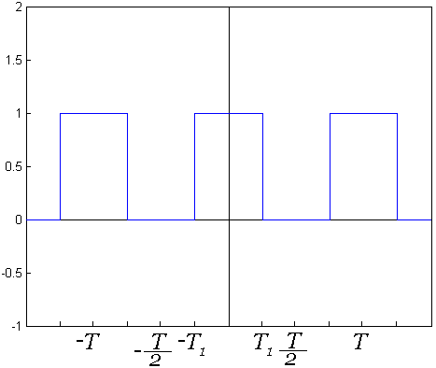
Señal Cuadrada Periódica
Periódica con período T

Slide 3
Señal Cuadrada Periódica
Los coeficientes de la Serie de Fourier de esta señal son:
Reorganizando:
Los Ta_{k} se pueden considerar muestras igualmente espaciadas de la función

Slide 4
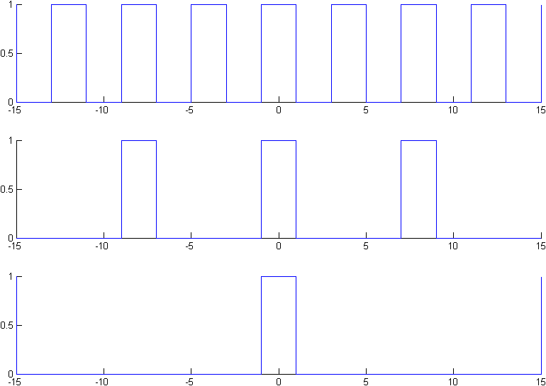
Señal Cuadrada Periódica
T = 4T₁
T = 8T₁
T = 16T₁

Slide 5
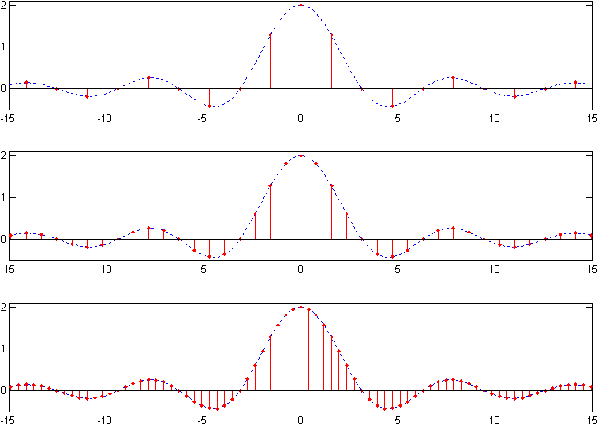
Señal Cuadrada Periódica
T = 4T₁
T = 8T₁
T = 16T₁

Slide 6
Conclusiones
Si, en una señal periódica, hacemos crecer el período, la señal se parecerá cada vez más a una señal de duración finita.
En frecuencia, los coeficientes de su Serie de Fourier se acercarán cada vez más, aproximando una señal continua.
Si queremos calcular la Transformada de Fourier de una señal de duración finita la podemos convertir en periódica, calcular la serie y hacer el período tender a infinito.

Slide 7
Transformada de Fourier
Sea x(t) una señal de duración finita y la señal obtenida haciendo x(t) periódica con período T.
Integrar sobre un período equivale a integrar x(t) sobre todo el eje.

Slide 8
Transformada de Fourier
Cuya envolvente será:
De donde:
Reemplazando en la Ec. de Síntesis

Slide 9
Transformada de Fourier
Por otro lado: , reemplazando:
Si ahora hacemos T→∞:
ω₀ → dω
kω₀ → ω
La suma tiende a una integral

Slide 10
Convergencia de la Transformada de Fourier
Las ecuaciones:
Se dedujeron a partir de señales de duración finita, pero son validas para cualquier señal x(t).
Si se supone que X(jω) existe, la pregunta es si
es una buena representación de x(t).

Slide 11
Condiciones de Dirichlet
x(t) debe ser absolutamente integrable
x(t) debe tener un número finito de máximos y mínimos en cualquier intervalo finito.
x(t) debe tener un número finito de discontinuidades en cualquier intervalo finito y estas discontinuidades deben ser finitas
Garantizan que la ecuación de análisis converge y que la ecuación de síntesis converge a una señal tal que el error tiene energía cero.

Slide 12
Ejemplo
x(t) = e^{-at}u(t), a>0
La transformada es compleja por lo que se debe graficar en dos partes

Slide 13
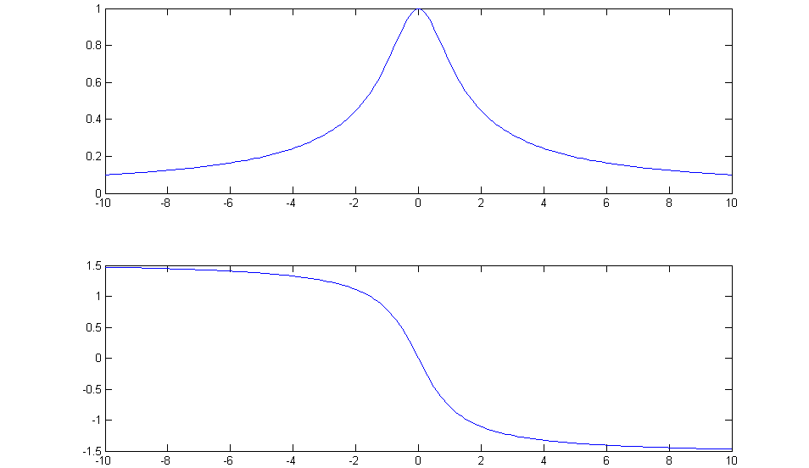
Ejemplo

Slide 14
Ejemplo
x(t) = e^{-a|t|}, a>0

Slide 15
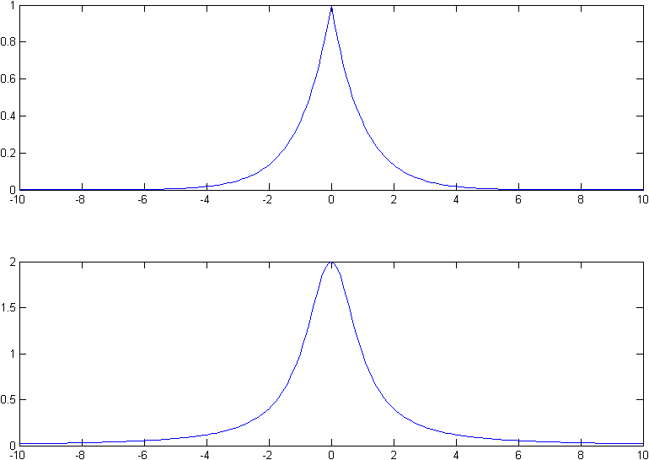
Ejemplo
x(t)
X(jω)

Slide 16
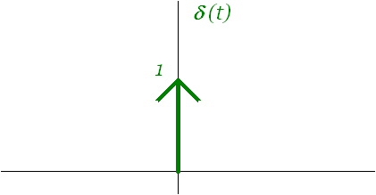
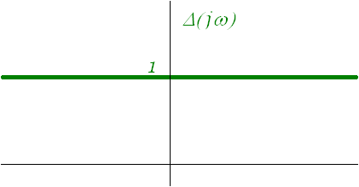
Ejemplo
Hallar la transformada de Fourier de δ(t).
Aplicando la definición:
F

Slide 17
Ejemplo
Hallar x(t)
Por la Ec. de Síntesis:

Slide 18
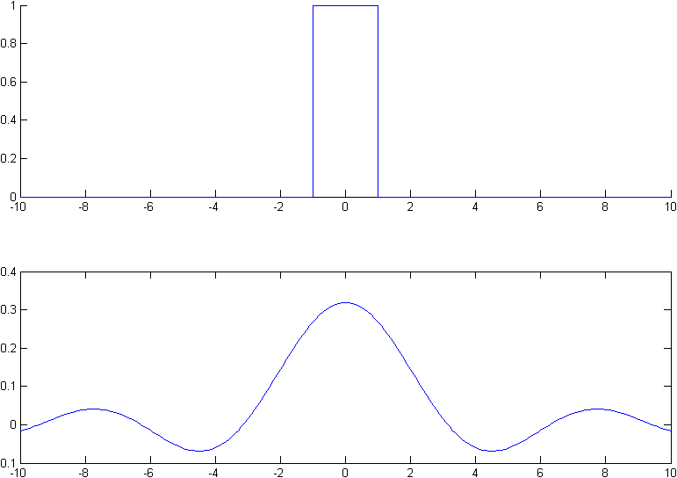
Ejemplo
X(jω)
x(t)

Slide 19
Ejemplo
Hallar la transformada de Fourier de x(t) = 1
La señal no es absolutamente integrable
No se puede aplicar la definición para calcular la transformada.
Una señal constante en tiempo es el límite cuando T→∞ de un pulso de duración T.
La transformada de esta señal es conocida.

Slide 20
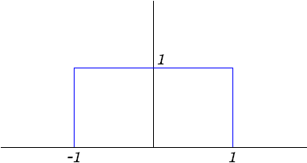
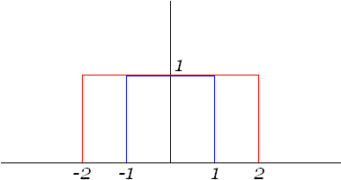
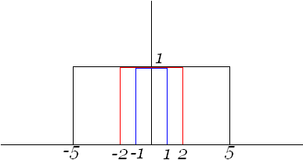
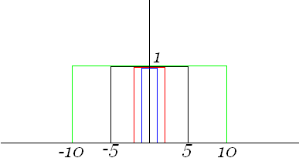
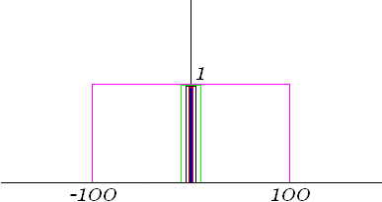
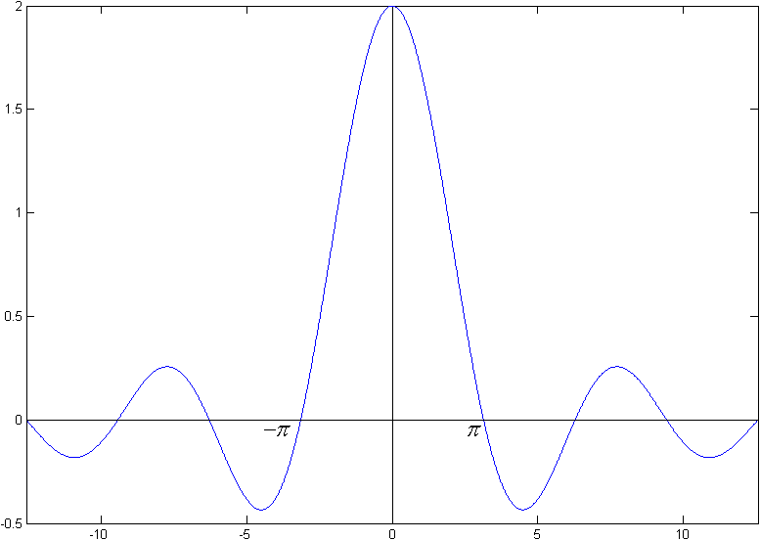
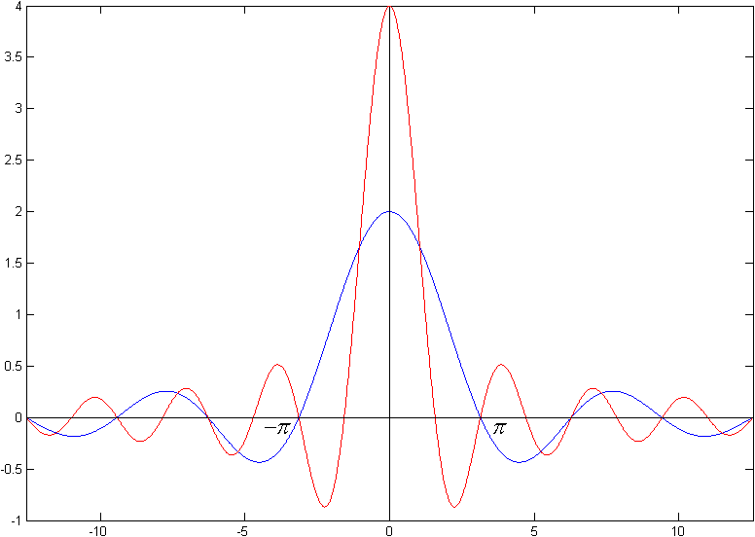
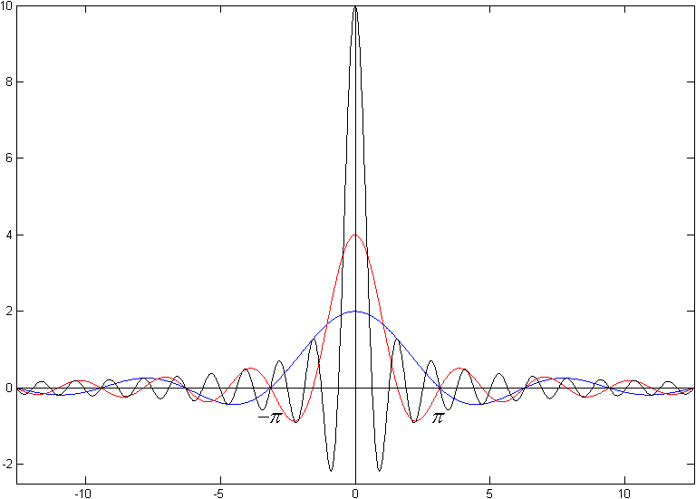
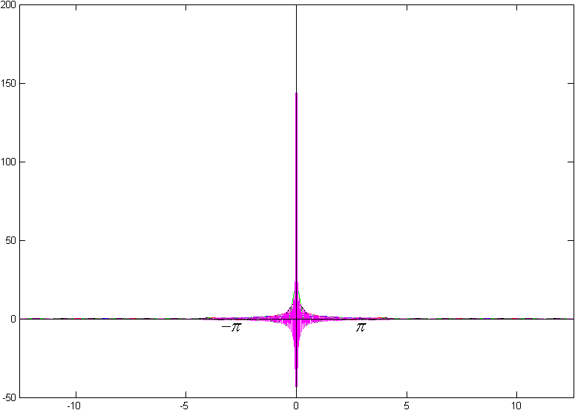
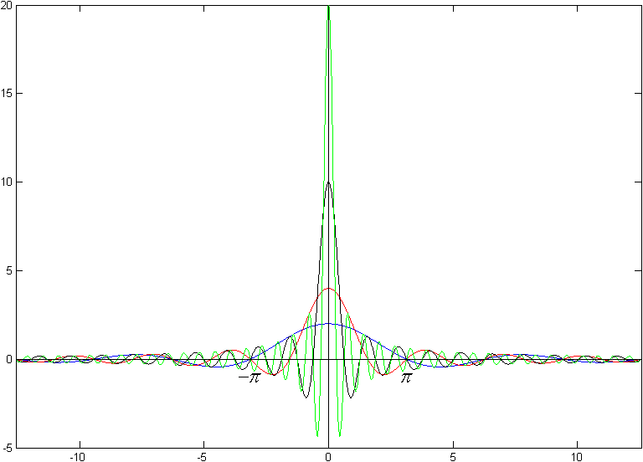
Ejemplo

Slide 21
Transformada de Fourier para Señales Periódicas
En teoría la transformada de Fourier se podría calcular para cualquier señal continua
Muchas señales periódicas continuas no son absolutamente integrables
Por las condiciones de Dirichlet su transformada de Fourier no se puede calcular usando la ecuación de análisis.
Las funciones periódicas se pueden representar como sumas de exponenciales complejas.
Teniendo la transformada de la exponencial compleja se podría calcular las de otras señales periódicas.

Slide 22
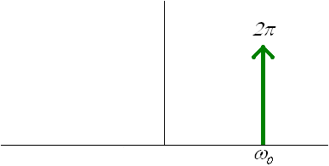
Transformada de Fourier de la Exponencial Compleja
Considere X(jω)=2πδ(ω-ω₀)
La correspondiente señal en tiempo sería:

Slide 23
Transformada de Fourier para señales periódicas
En general si

Slide 24
Ejemplo
Para la señal cuadrada periódica:

Slide 25
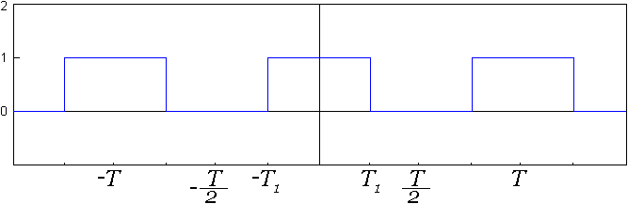
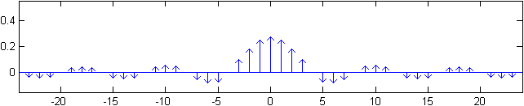
Ejemplo

Slide 26
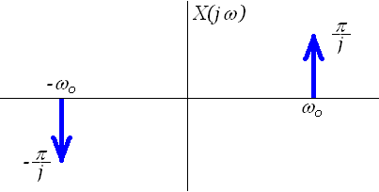
Ejemplos:
x(t) = sen(ω₀t)

Slide 27
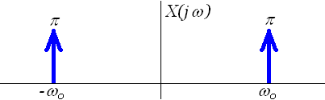
Ejemplos:
x(t) = cos(ω₀t)

Slide 28
Propiedades de la Transformada Continua de Fourier
Linealidad:
Desplazamiento en tiempo

Slide 29
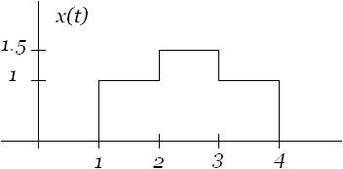
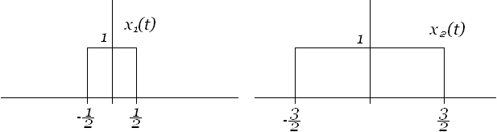
Ejemplo
Hallar la transformada de Fourier de:
Observemos que esta señal se puede escribir como la combinación lineal de dos pulsos desplazados

Slide 30
Ejemplo
x(t) = 0.5x₁(t-2.5)+x₂(t-2.5)
Las transformadas de los pulsos rectangulares de la figura son:
Usando linealidad y corrimiento en tiempo

Slide 31
Conjugación
Simetría conjugada para señales reales:
x(t) ∈ℜ
X(jω) = X∗(-jω)
Re{X(jω) } = Re{X(-jω) }
Im{X(jω) } = -Im{X(-jω) }
| X(jω) | = | X(-jω) |
∠ X(jω) =- X(-jω)
x(t) ∈ ℜ, par
X(jω) ∈ℜ, par
x(t) ∈ ℜ, impar
X(jω) ∈ I, impar
x(t) ∈ ℜ

Slide 32
Ejemplo
x(t) = e^{-a|t|}, a>0
x(t) = e^{-a|t|} = e^{-at}u(t)+e^{at}u(-t)
= 2P{e^{-at}u(t)}

Slide 33
Derivación en Tiempo
Integración en Tiempo

Slide 34
Ejemplo
Hallar la transformada de Fourier de u(t).
Sabemos que
Por propiedad de integración:
Por propiedad de derivación

Slide 35
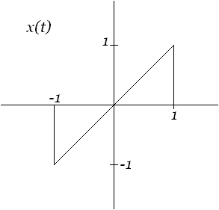
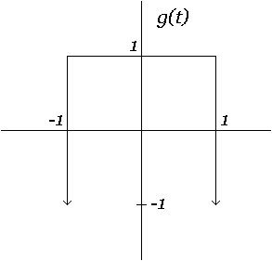
Ejemplo
Considere la derivada de x(t):
g(t) es la suma de un pulso rectangular y dos impulsos.

Slide 36
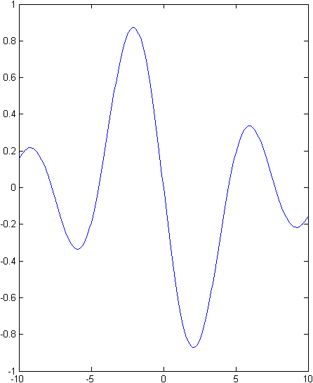
Ejemplo
G(0) = 0, entonces

Slide 37
Escalamiento en Tiempo y Frecuencia
Haciendo τ = at

Slide 38
Dualidad
Se había calculado anteriormente que
Por otro lado, la señal cuya transformada es el mismo pulso cuadrado es.

Slide 39
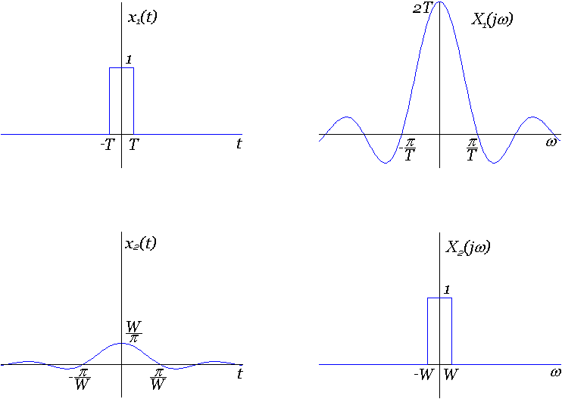
Dualidad
F
F

Slide 40
Dualidad
En general:
Esta propiedad, junto con algunas de las anteriores, se puede usar para deducir nuevas propiedades de la Transformada de Fourier

Slide 41
Dualidad
Usando dualidad se pueden deducir:
Derivación en frecuencia:
Corrimiento en frecuencia:
Integración en frecuencia:

Slide 42
Ejemplo
Usando dualidad, hallar la transformada de:
En un ejemplo anterior se había hallado que:

Slide 43
Relación de Parseval

Slide 44
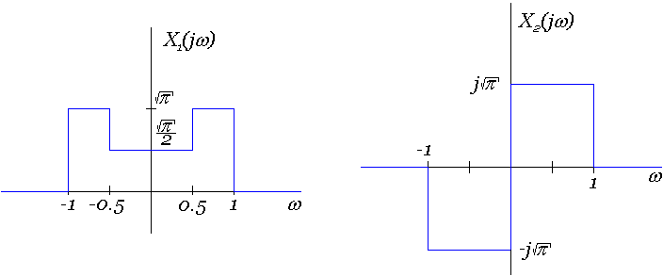
Ejemplo
Calcular:
Para:

Slide 45
Ejemplo

Slide 46
Ejemplo

Slide 47
Convolución

Slide 48

Convolución
Para un SLIT
H(jω), la transformada de la respuesta impulso h(t) es la Respuesta en Frecuencia del sistema

Slide 49
Ejemplo
Sea h(t) = δ(t-t₀)
Y(jω) = H(jω)X(jω)
de donde y(t) = x(t-t₀)
El sistema h(t) es un corrimiento en tiempo.
Sea
Por propiedad de derivación:
Y(jω) = jωX(jω)
de donde H(jω) = jω

Slide 50
Ejemplo: Filtro ideal pasa-bajos
Sea un SLIT con respuesta en frecuencia:
El espectro de su salida para una entrada x(t) será: Y(jω) = X(jω) H(jω).
Las componentes de frecuencia de x(t) en |ω|≤ω_{c} pasarán a la salida.
Las componentes de frecuencia de x(t) en |ω|≤ω_{c} se anularán

Slide 51
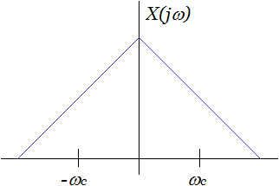
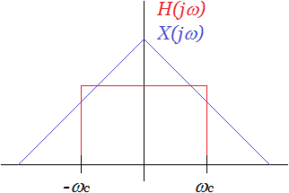
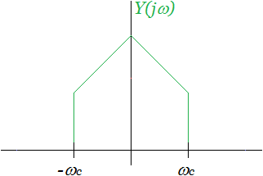
Ejemplo: Filtro ideal pasa-bajos
La respuesta impulso del filtro será:
h(t) no es causal y no se puede realizar físicamente.

Slide 52
Multiplicación
Esta propiedad se puede deducir a partir de la anterior aplicando dualidad.
La multiplicación de dos señales se puede interpretar como una modulación en amplitud.

Slide 53
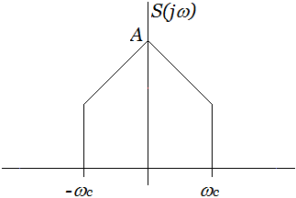
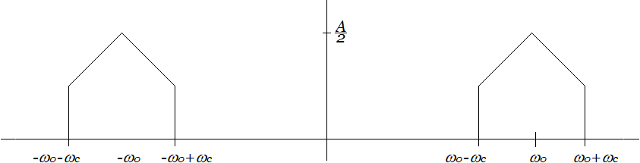
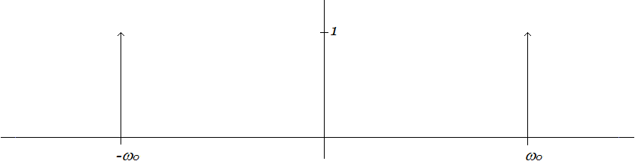
Ejemplo: Modulación de una portadora sinusoidal
Sea p(t) = cos(ω₀t) y s(t) la señal con espectro S(jω).

Slide 54
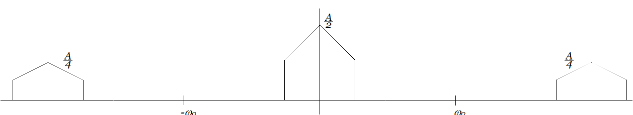
Ejemplo: Modulación de una portadora sinusoidal
Si ahora multiplicamos la señal modulada por la portadora nuevamente obtenemos
La señal original se puede recuperar usando un filtro pasabajos.

Slide 55
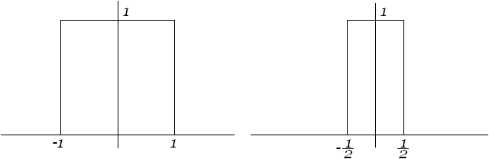
Ejemplo
Las transformadas de las dos señales son pulsos cuadrados.

Slide 56
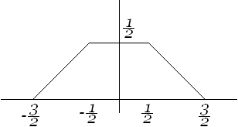
Ejemplo
En frecuencia se toma la convolución de las transformadas

Slide 57
Sistemas descritos por E. Diferenciales Lineales con Coeficientes Constantes
Objetivo: Determinar la respuesta en frecuencia del sistema descrito por esta ecuación.
Un SLIT está caracterizado por la ecuación:

Slide 58
Sistemas descritos por E. Diferenciales Lineales con Coeficientes Constantes
La transformada de Fourier de (*) es:

Slide 59
Sistemas descritos por E. Diferenciales Lineales con Coeficientes Constantes
H(jω) es una función racional.

Slide 60
Ejemplo
a₀ = a, a₁ = 1, b₀ = 1, de donde:
La respuesta impulso del sistema será:
h(t) = e^{-at}u(t)

Slide 61
Ejemplo
a₀ = 3, a₁ = 4, a₂ = 1, b₀ = 2, b₁ = 1 de donde:

Slide 62
Ejemplo
Expandiendo en fracciones parciales:
La respuesta impulso será:

Slide 63
Ejemplo
Suponga ahora que ese sistema se alimenta con la entrada x(t) = e^{-t}u(t)

Slide 64
Ejemplo
Aplicando fracciones parciales:
De donde la salida en tiempo será:

